Slide 1
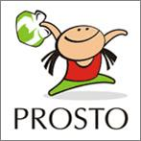
ЛОГОТИПЫ

Slide 2
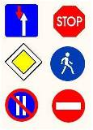
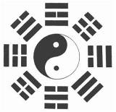
Графический дизайн – деятельность человека по созданию функционально и художественно значимой продукции, выполненной средствами ручной или компьютерной графики. Кисть, карандаш, перо, мышь компьютера, фломастер – равноправные инструменты создания продуктов графического дизайна.
Ба-Гуа
(символ даосизма)
Дева
(Знак Зодиака)
Эмблема
конференции
Дорожные знаки

Slide 3
Как любое графическое изображение, логотип создается по законам и свойствам композиции
Построение целого, где расположение и взаимосвязь частей обусловлены смыслом, содержанием, назначением и гармонией целого. Главное в композиции – создание художественного образа

Slide 4
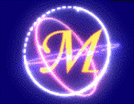
По типу исполнения можно четко выделить три группы:
- только текст
- только знак
- комбинированное исполнение
Основное правило! Вызываемые Вашим логотипом ассоциации должны нести позитивные эмоции

Slide 5
Свойства композиции
симметрия
и
асимметрия
ритм
динамика
и
статика
контраст и нюанс
пропорциональность и масштабность
колорит и тональное единство

Slide 6
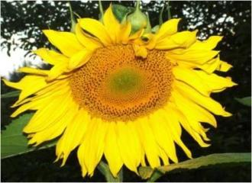
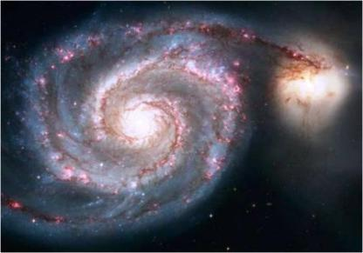
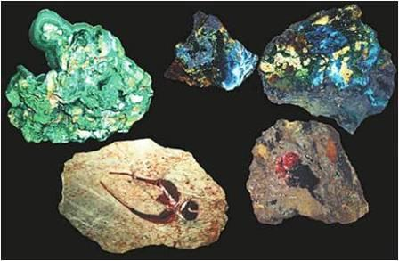
Ритм - это чередование элементов в определенной последовательности, универсальное природное свойство. Он присутствует во многих явлениях действительности. Вращение планет, смена дня и ночи, цикличность времен года, рост растений и минералов. Ритм всегда подразумевает движение

Slide 7
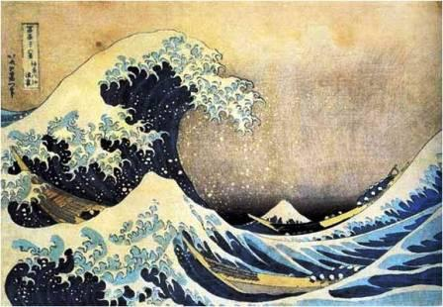
Мы живем в постоянно изменяющемся мире. Произведения искусства, в которых присутствует движение, характеризуют как динамичные.
Почему же ритм передает движение? Это связано с особенностью нашего зрения. Взгляд, переходя от одного изобразительного элемента к другому, ему подобному, сам как бы участвует в движении. Например, когда мы смотрим на волны, переводя взгляд от одной волны к другой, создается иллюзия их движения
Кацусика Хокусай. Волна

Slide 8
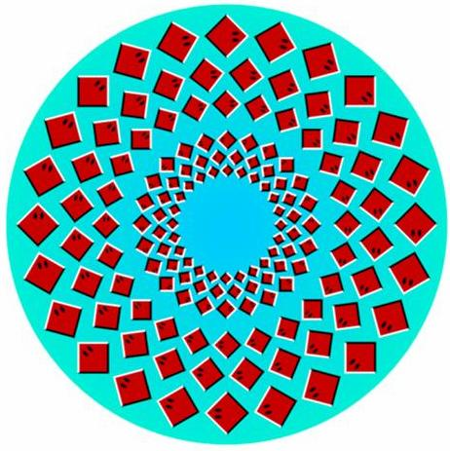
Оптические иллюзии японского художника Акиоши Акитаоки

Slide 9
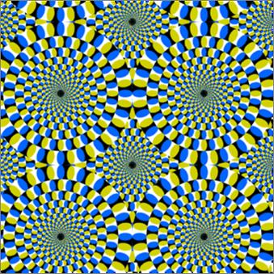

Slide 10
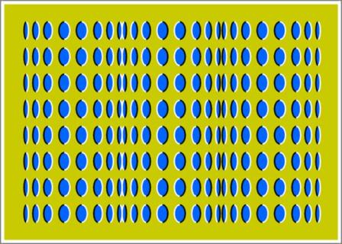

Slide 11
Определите, какие из изображений
?
динамичные
статичные
7
2
3
6
4
1
5
9
14
15
13
16
10
8
12
11

Slide 12
В логотипах желательно избегать многоцветия.
1. чем больше цветов, тем сложнее добиться равновесия и гармонии
2. слишком пестрый логотип хуже запоминается и может выглядеть раздражающе
3. затраты на рекламно-сувенирную продукцию в случае многоцветного логотипа могут возрасти в несколько раз

Slide 13
Количество цветов в хорошем логотипе обычно не превышает двух. Белый и черный цвета обладают лучшей сочетаемостью чем остальные, поэтому допустимо использование такого цветового решения как 2 цвета + белый или 2 цвета + черный. Выбор конкретных цветов в большинстве случаев определяется направлением деятельности объекта. Максимальное количество цветов – 4, что применяется крайне редко

Slide 14
черный на желтом
зеленый на белом
красный на белом
синий на белом
черный на белом
белый на синем
желтый на черном
белый на красном
белый на зеленом
белый на черном
красный на желтом
зеленый на красном
красный на зеленом
Таблица
сочетаемости
цветов
чем ниже строчка, тем хуже читаемость

Slide 15
Неудачный логотип
перенасыщенность изобразительными
элементами и информацией
неоригинальность
плагиат
невыразительность
нечитабельность
http://obj.izvestiya.ru/news/news137628/

